Slide 1
Rumba
Soha Heravi, Narin Yusein und Jan-Hendrik Reinheimer

Slide 2
Herkunft
01

Slide 3
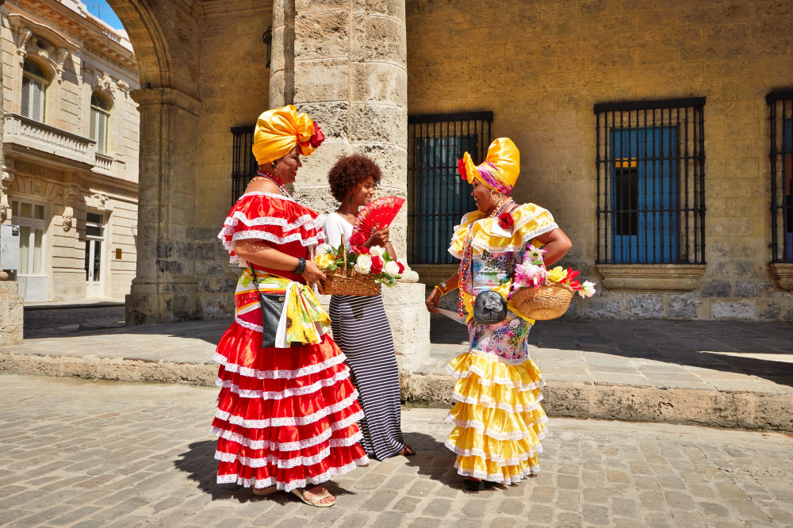
Entwicklung in Kuba
-Entstehung in Kuba im 19. Jahrhundert
-Einfluss aus Afrika
-Entstehung neuer Tänze durch Vermischung mit kubanischen Stilen

Slide 4
Afrikanische Wurzeln
& Einfluss der Sklaverei
-Wurzeln in afrikanische Tänze
-Verbindung mit Geschichte und Ritual
-Rhythmen und Bewegungen bis heute noch da
-kultureller Austausch zwischen Afrika und Kuba
-Ausdruck des Widerstands und kulturelle Identität
-wichtiger Teil des sozialen Lebens

Slide 5
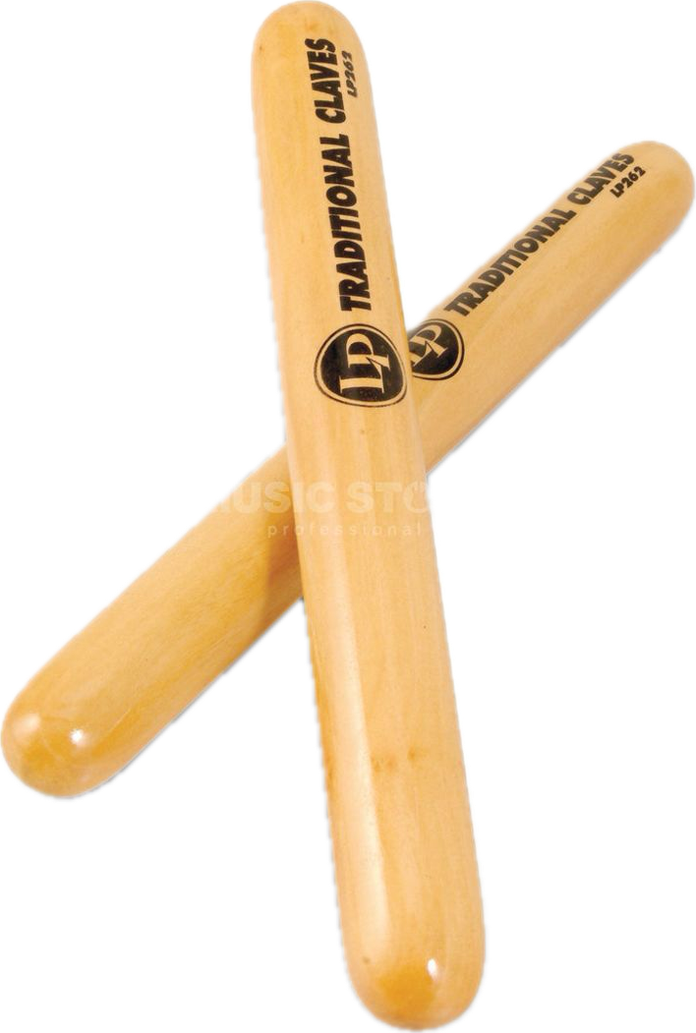
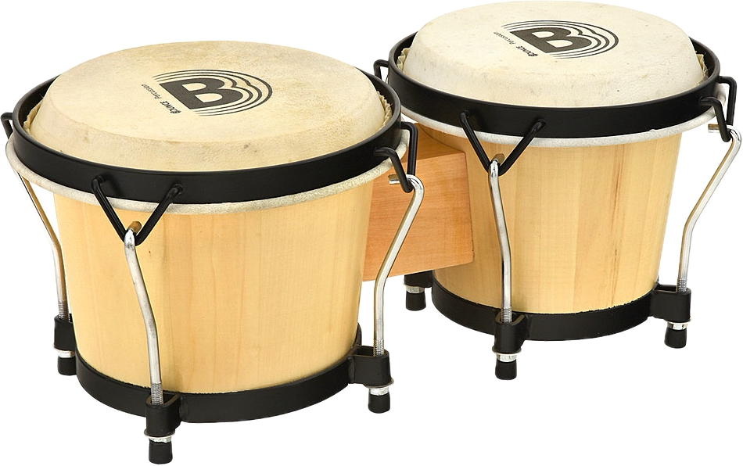
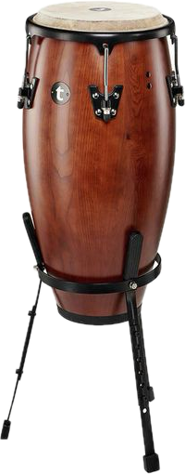
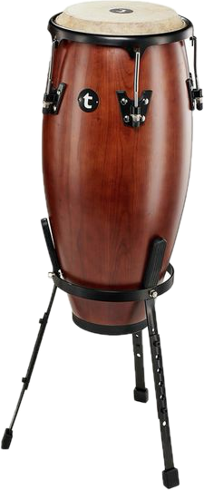
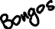
Musikalische Merkmale
-geprägt von komplexen Rhythmen
-typische Instrumente: Congas, Claves, Bongos

Slide 6
Geschichte
02

Slide 7
Entstehung im 19. Jahrhundert
- Rumba entstand im 19. Jahrhundert
-Ursprünglich Form des Ausdrucks für Sklaven
-Entwickelte sich in Stadtviertel Havannas
-wurde geprägt von Musik, Feiern und sozialen Interaktionen der afro-kubanischen Gesellschaft

Slide 8
Verbreitung in der Welt
-erlangte im 20. Jahrhundert internationale Popularität
-wurde in Tanzschulen praktiziert
-Rumba wurde in verschiedenen Formaten beliebt

Slide 9
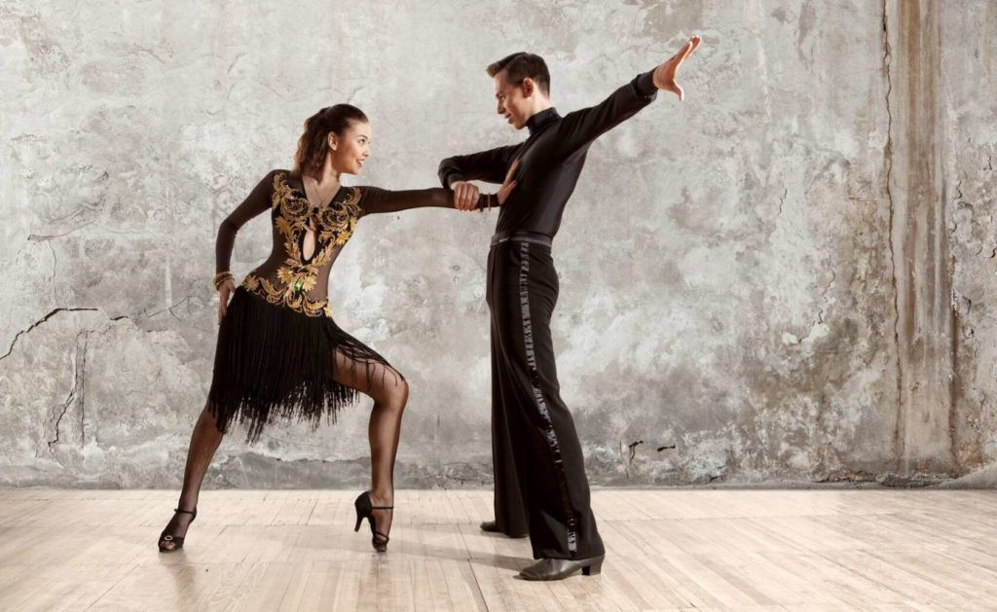
Einfluss auf moderne Tänze
-Rumba hat zahlreiche moderne Tänze beeinflusst
-insbesondere im lateinischen Tanzunterricht und in Turniertänzen
-Ähnlichkeiten mit Salsa und Cha-Cha
-hat Tanzkultur deutlich bereichert

Slide 10
Grundschritte
03

Slide 11
Rumba-Schritt
grundlegende Schritt im 4/4 Takt
Vorwärts- und Rückwartsbewegung mit Betonung auf den Hüftbewegungen
erzeugen somit den charakteristischen Ausdruck im Tanz

Slide 12
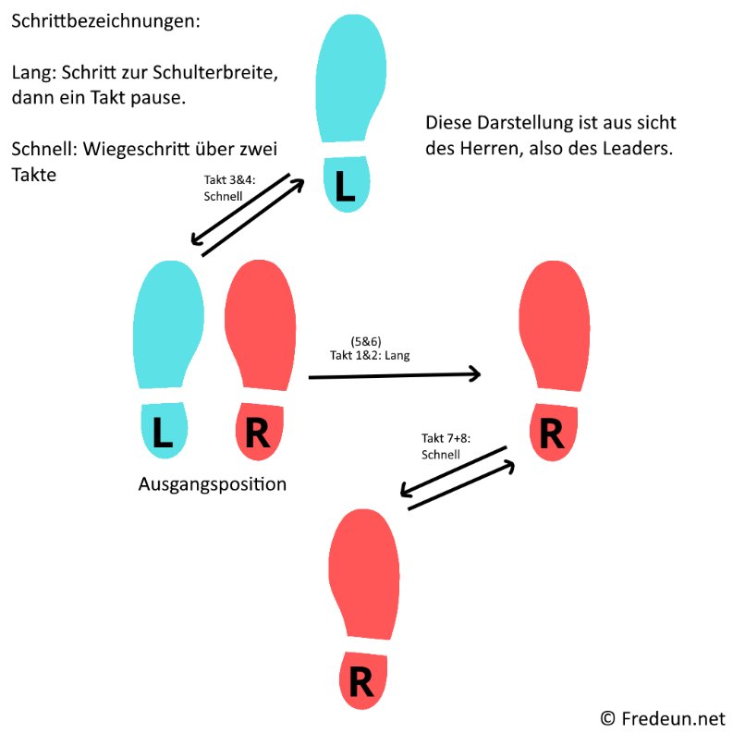
Der Grundschritt
Von einem Tanz zum anderen wechseln
Hüften swingen rythmisch
Langsame und betonte Schritte

Slide 13
Variationen des Grundschrittes
Grundschritt
Damendrehung
Herrendrehung
Promenade

Slide 14
Gemeinsames Tanzen

Slide 15
Quellen
https://www.fredeun.net/presentation/rumba

